Slide 1
Microsoft
Office
Excel

Slide 2
1ª Aula
Apresentação do Programa.
Observando a estrutura e layout.
Orientação dentro da planilha.

Slide 3
DEFINIÇÃO
O Excel é programa, do pacote Office,
voltado para a tarefas que envolvam
cálculos, tabelas e gráficos.

Slide 4
Sua Interface é idêntica a do Microsoft Office
Word* com menus de opções para a estilização,
porém sua área de trabalho se apresenta de
forma adversa. Ela é composta por espaços
determinados e identificados para uma melhor
orientação dentro do programa.

Slide 5
Ele apresenta três planilhas
que são divididas em espaços
horizontais chamados LINHAS
e
verticais chamados COLUNAS.

Slide 6
LINHA:
Espaço horizontal identificado por um NÚMERO.

Slide 7
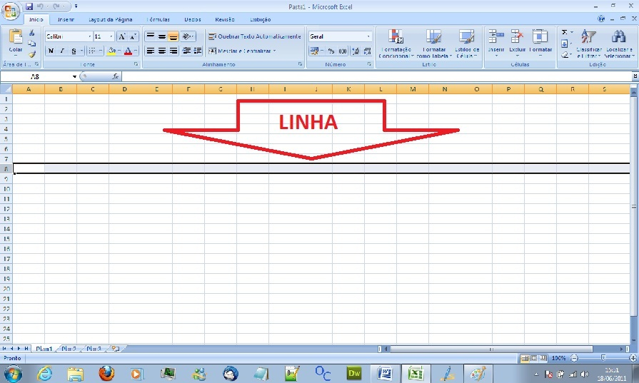

Slide 8
COLUNA:
Espaço VERTICAL
identificado por uma LETRA.

Slide 9
